Slide 1

МБДОУ детский сад «Колосок» с. Вперед
Консультация «Изобразительная деятельность как средство развития креативной личности ребенка» (1 часть)
Подготовила: воспитатель подготовительной к школе группы
Тимонина Т.А . 2023 г.

Slide 2
Дошкольный возраст — лучшее время для развития образного мышления, воображения, психических процессов, составляющих основу творческой деятельности. Поэтому воспитание творческих способностей — одна из главных задач дошкольной педагогики.
Творчество — это психический процесс создания новых ценностей.
К творческим способностям отнесены реализм воображения, умение видеть целое раньше частей, способность экспериментировать.

Slide 3
Нетрадиционные изобразительные техники - это эффективное средство изображения, включающее новые художественно-выразительные приемы создания художественного образа, композиции и колорита, позволяющие обеспечить наибольшую выразительность образа в творческой работе, чтобы у детей не создавалось шаблона.

Slide 4
Приёмы и методы, используемых на занятиях по изодеятельности
Эмоциональный настрой
Художественное слово
Игра
Частично-поисковый метод
Метод индивидуальных проектов

Slide 5
Занятия способствуют развитию:
Воображения
Творческой активности
Зрительной памяти
Гибкости и быстроты мышления
Оригинальности и индивидуальности каждого ребенка

Slide 6
Планирование работы с детьми:
Воспитывающий характер обучения
Доступность материала
Системность обучения
Систематичность
Целостность
Интегративность

Slide 7
Младший – средний возраст:
Формирование интереса к
изодеятельности
Овладевать простейшими
техническими приемами работы с
различными материалами
Развивать воображение, видеть
необычное в обычных предметах

Slide 8
Старший дошкольный возраст
Продолжать формировать интерес к изодеятельности
Продолжать знакомить с нетрадиционными техниками, через овладение более сложными приемами работы
Развивать умение подчинять изобразительные материалы, средства, способы изображения собственному замыслу, поставленной изобразительной задаче
Стимулировать активность, самостоятельность
Побуждать к созданию разнообразных, неповторимых и оригинальных замыслов
Развивать эстетический вкус
Развивать самоанализ

Slide 9
Виды нетрадиционных техник в рисовании:
Младшая группа (2-4 года)
-рисование жесткой полусухой кистью «тычок»
-пальчиком
-рисование ладошкой
-рисование ватной палочкой
-оттиск пробкой
Средняя группа (4-5 лет)
-оттиск поролоном
-оттиск печатками из ластика,
-отпечатки листьев
-восковые мелки + акварель
-свеча +акварель
-рисование мятой бумагой
-монотипия предметная

Slide 10
Старшая и подготовительная группа (5-7 лет)
-монотипия пейзажная
-набрызг (рисование зубной щёткой)
-кляксография трубочкой
-кляксография ниткой
-граттаж черно- белый, цветной
-рисование солью,
-рисование песком

Slide 11
Рисования «тычок» жесткой полусухой кистью
Возраст: любой.
Средства выразительности: фактурность окраски, цвет.
Материал: жесткая кисть, гуашь, бумага любого цвета и формата.
Способ: ребенок опускает в гуашь кисть и ударяет ею по бумаге, держа вертикально. При работе кисть в воду не опускается. Таким образом, заполняется весь лист, контур или шаблон. Получается имитация фактурности пушистой или колючей поверхности.

Slide 12
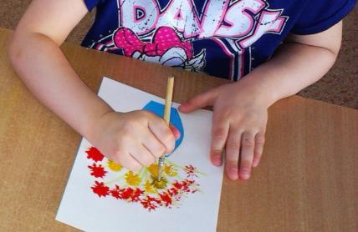
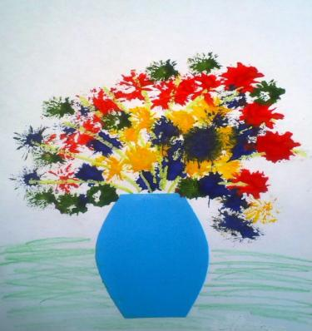
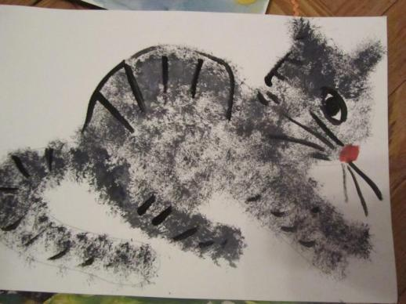
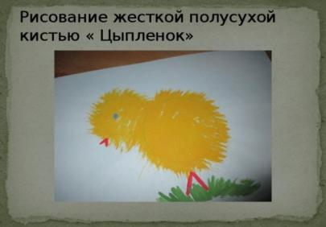

Slide 13
Рисование ладошкой
Возраст: от двух лет.
Средства выразительности: пятно, цвет, фантастический силуэт.
Материалы: широкие блюдечки с гуашью, кисть, плотная бумага любого цвета, листы большого формата, салфетки.
Способ получения изображения: ребенок опускает в гуашь ладошку (всю кисть) или окрашивает ее с помощью кисточки (с пяти лет) и делает отпечаток на бумаге. Рисуют и правой и левой руками, окрашенными разными цветами. После работы руки вытираются салфеткой, затем гуашь легко смывается.

Slide 14
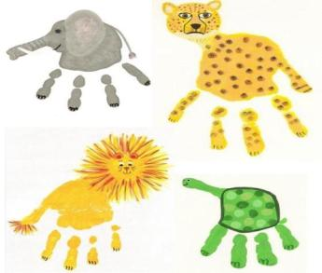
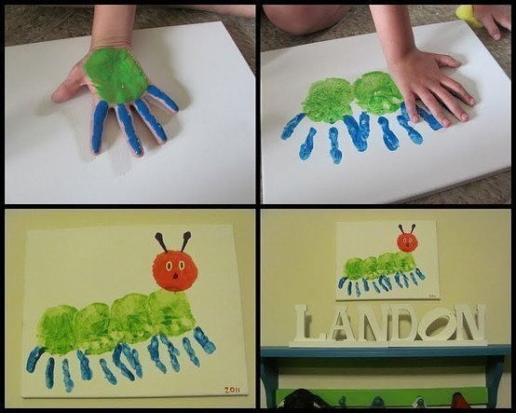
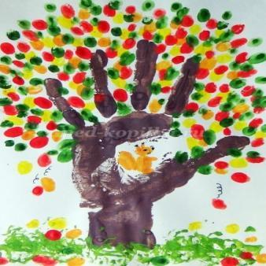

Slide 15
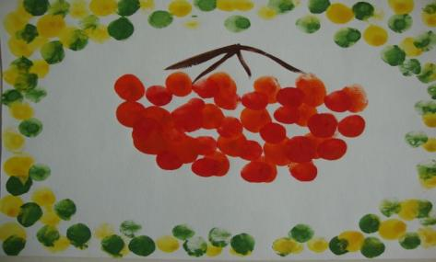
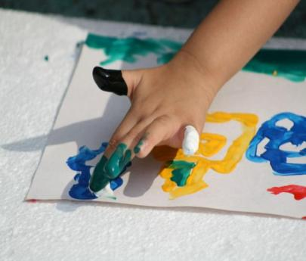
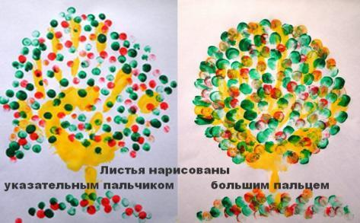
Рисование пальчиками

Slide 16
ОТТИСК ПРОБКОЙ
Возраст: от трёх лет.
Средство выразительности: пятно, фактура, цвет.
Материалы: мисочка, либо пластиковая коробочка, в которую вложена штемпельная подушечка из тонкого поролона, пропитанного гуашью, плотная бумага любого цвета и размера, печатки из пробки.
Способ получения изображения: ребёнок прижимает пробку к штемпельной подушечке с краской и наносит оттиск на бумагу. Для получения другого цвета меняются и мисочка, и пробка.

Slide 17
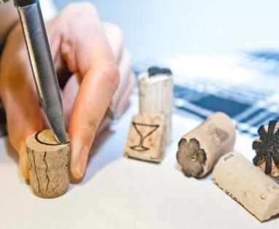
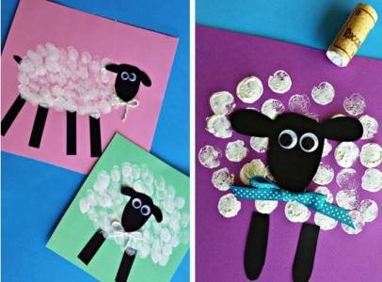
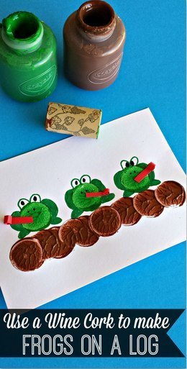
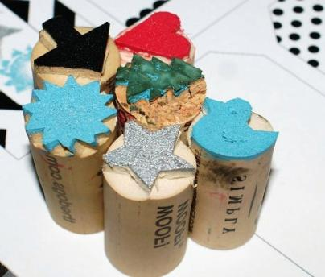

Slide 18
Оттиск поролоном
Возраст: от четырех лет.
Средства выразительности: пятно, фактура, цвет.
Материалы: мисочка либо пластиковая коробочка, в которую вложена штемпельная подушка из тонкого поролона, пропитанного гуашью, плотная бумага любого цвета и размера, кусочки поролона.
Способ получения изображения: ребенок прижимает поролон к штемпельной подушке с краской и наносит оттиск на бумагу. Для изменения цвета берутся другие мисочка и поролон.

Slide 19
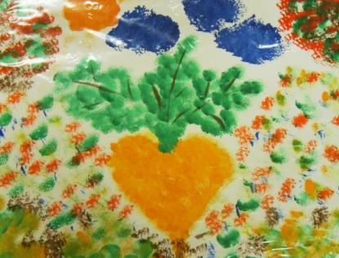
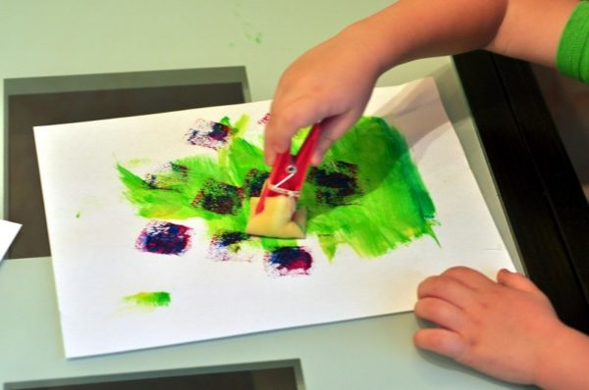
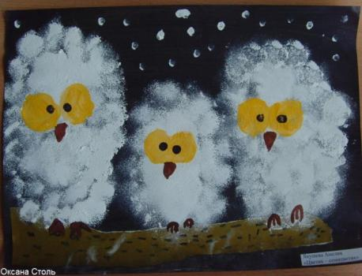

Slide 20
ОТТИСК ПЕЧАТКАМИ ИЗ ЛАСТИКА
Возраст: от четырёх лет.
Средство выразительности: пятно, фактура, цвет.
Материалы: мисочка с пропитанной гуашью подушечкой, акварельные краски, плотная бумага любого цвета и размера, печатка из ластика (их педагог может изготовить сам, прорезая рисунок на ластике с помощью ножа или лезвия) или карандаши с ластиком на конце.
Способ получения изображения: ребёнок прижимает ластик к пропитанной гуашью подушечке и наносит оттиск на бумагу. Для изменения цвета меняется мисочка и печатка.

Slide 21
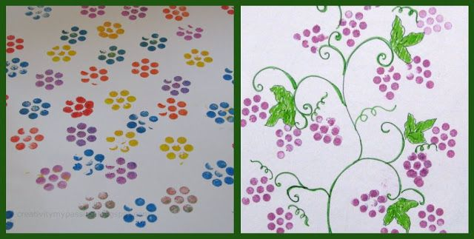
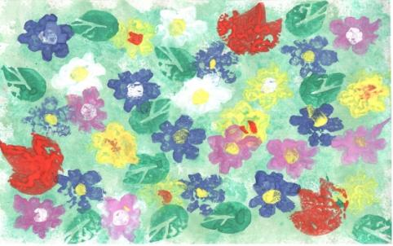
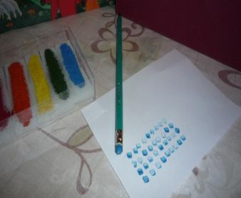

Slide 22
ОТПЕЧАТКИ ЛИСТЬЕВ
Возраст: от пяти лет.
Средства выразительности: фактура, цвет. Материалы: бумага, листья различных деревьев (желательно опавшие), гуашь, кисти.
Способ получения изображения: ребёнок покрывает листок дерева красками разных цветов, затем прикладывает его к бумаге окрашенной стороной для получения отпечатка. Каждый раз берётся новый лист. Черешки у листьев можно дорисовать кистью.

Slide 23
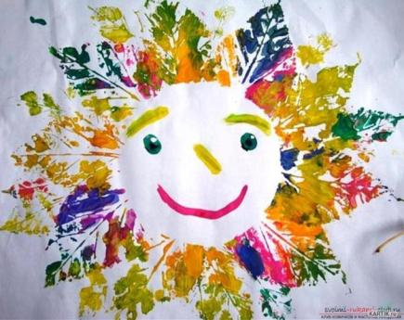
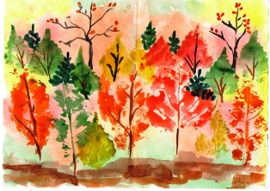
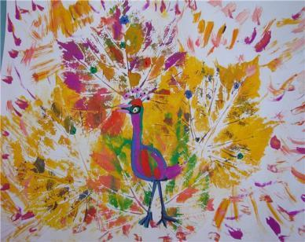

Slide 24
ВОСКОВЫЕ МЕЛКИ + АКВАРЕЛЬ
Возраст: от четырёх лет.
Средства выразительности: цвет, линия, пятно, фактура.
Материалы: восковые мелки, плотная белая бумага, акварель, кисти.
Способ получения изображения: ребёнок рисует восковыми мелками на белой бумаге. Затем закрашивает лист акварелью в один или несколько цветов. Рисунок мелками остаётся не закрашенным.

Slide 25
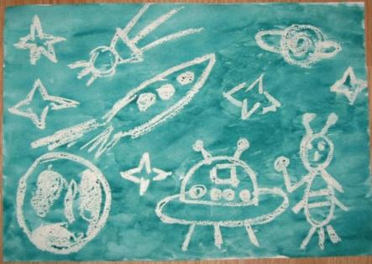
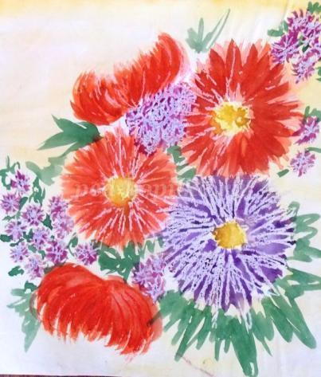
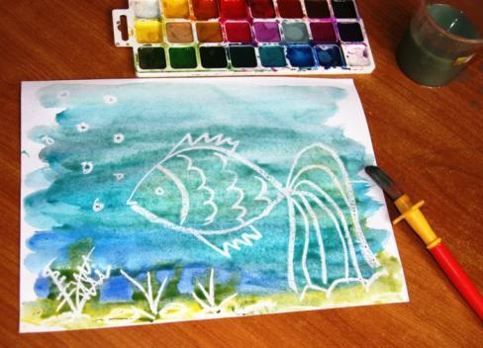

Slide 26
СВЕЧА + АКВАРЕЛЬ
Возраст: от четырёх лет.
Средства выразительности: цвет, линия, пятно, фактура.
Материалы: свеча, плотная бумага, акварель, кисти.
Способ получения изображения: ребёнок рисует свечой на бумаге. Затем закрашивает лист акварелью в один или несколько цветов. Рисунок свечой остаётся белым.

Slide 27
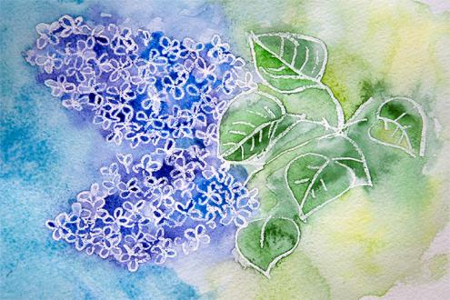
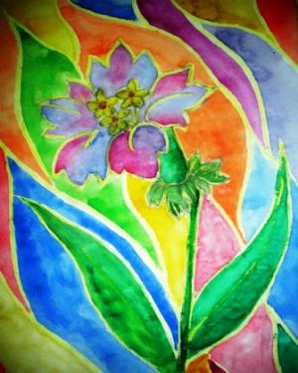
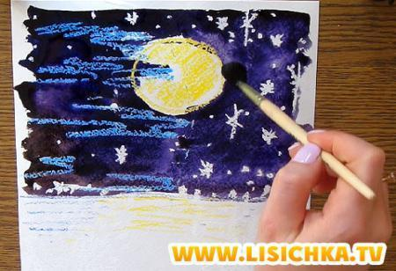

Slide 28
ОТТИСК СМЯТОЙ БУМАГОЙ
Возраст: от четырёх лет.
Средства выразительности: пятно, фактура, цвет.
Материалы: мисочка с пропитанной гуашью подушечкой, плотная бумага любого цвета и размера, смятая бумага.
Способ получения изображения: ребёнок прижимает смятую бумагу к подушечке с краской и наносит оттиск на бумагу. Чтобы получить другой цвет, меняют мисочку и смятую бумагу.

Slide 29
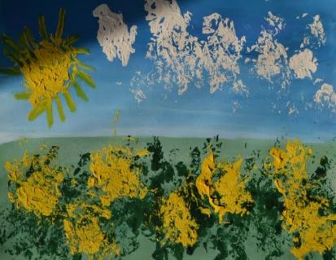
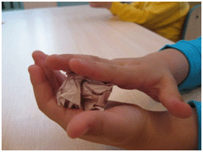
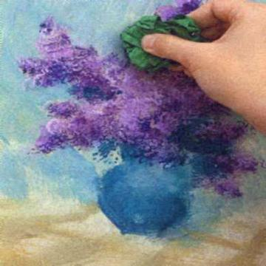

Slide 30
МОНОТИПИЯ ПРЕДМЕТНАЯ
Возраст: от пяти лет.
Средства выразительности: пятно, цвет, симметрия.
Материалы: плотная бумага любого цвета, кисти, гуашь или акварель.
Способы получения изображения: ребёнок складывает лист бумаги вдвое и на одной его половине рисует половину изображаемого предмета (предметы выбираются симметричные). После этого, пока не высохла краска, лист снова складывается пополам для получения отпечатка. Затем изображение можно украсить, также складывая лист после рисования нескольких украшений.

Slide 31
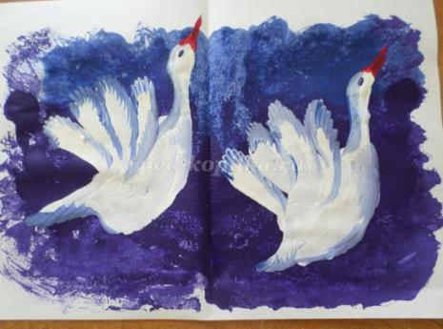
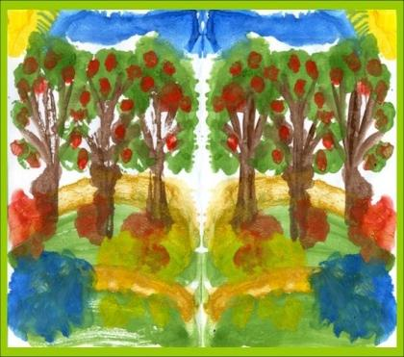
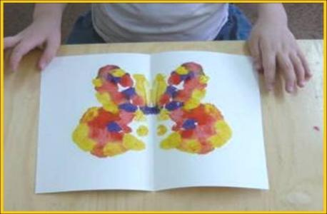

Slide 32
МОНОТИПИЯ ПЕЙЗАЖНАЯ
Возраст: от шести лет.
Средства выразительности: пятно, тон, вертикальная симметрия, изображение, пространство, композиции. Материалы: бумага, кисти, гуашь, либо акварель, влажная губка, кафельная плитка.
Способ получения изображения: ребёнок складывает лист пополам. На одной половине листа рисуется пейзаж, на другой получается его отражение в озере, реке (отпечаток). Пейзаж выполняется быстро, чтобы краски не успели высохнуть. Половина листа, предназначенная для отпечатка, протирается влажной губкой. Исходный рисунок, после того как с него сделан оттиск, оживляется красками, чтобы он сильнее отличался от отпечатка. Для монотопии также можно использовать лист бумаги и кафельную плитку. На последнюю наносится рисунок краской, затем она накрывается влажным листом бумаги. Пейзаж получается размытым.

Slide 33
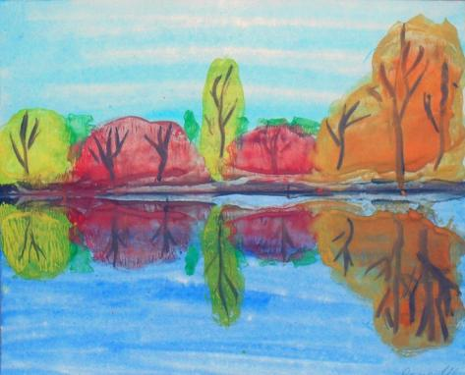
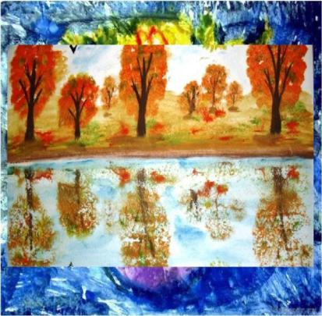
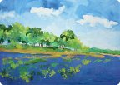

Slide 34
НАБРЫЗГ (рисование зубной щёткой)
Возраст: от пяти лет.
Средства выразительности: точка, фактура.
Материалы: бумага, гуашь, жёсткая кисть, кусочек плотного картона
Способ получения изображения: На зубную щётку набирается краска (тушь или разведённая гуашь с ПВА) и с помощью палочки разбрызгивается краска на рисунок. Правило - проводить палочкой движением к себе, направляя щётку на бумагу. Совет: желательно надеть фартук и застелить стол бумагой (газетой или клеёнкой). Также можно зубной щёткой, рисуя всем ворсом изобразить волны, бахрому, густую траву и т.д.

Slide 35
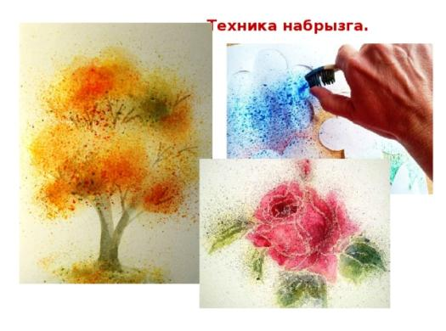


Slide 36
КЛЯКСОГРАФИЯ ТРУБОЧКОЙ
Возраст: от пяти лет.
Средства выразительности: пятно.
Материалы: бумага, тушь, либо жидкое разведённая гуашь в мисочке, пластиковая ложечка, трубочка (соломинка для напитков).
Способ получения изображения: ребёнок зачерпывает пластиковой ложкой краску, выливает её на лист, делая небольшое пятно (капельку). Затем на это пятно дует из трубочки так, чтобы её конец не касался ни пятна, ни бумаги. При необходимости процедура повторяется. Недостающие детали дорисовываются.

Slide 37
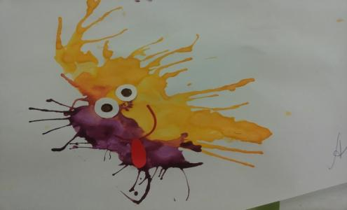
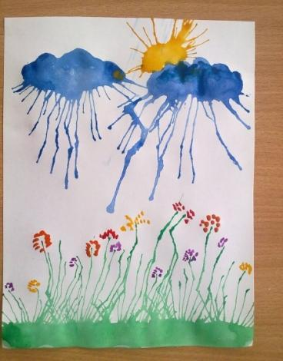
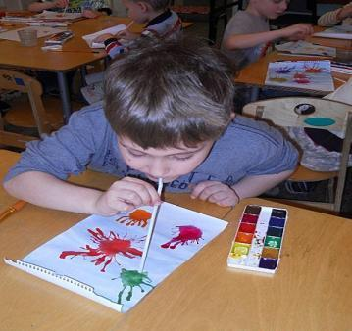

Slide 38
КЛЯКСОГРАФИЯ НИТКОЙ
Возраст: от пяти лет.
Средства выразительности: пятно.
Материалы: бумага, тушь или жидко разведенная гуашь, пластиковая ложечка, нитка средней толщены.
Способ получения изображения: ребёнок опускает нитку в краску, отжимает её. Затем на листе бумаги выкладывает из нитки изображение, оставляя один её конец свободным. После этого с верху накладывает другой лист, прижимает, придерживая рукой, и вытягивает нитку за кончик. Недостающие детали дорисовываются.

Slide 39
